Slide 1
межрегиональная конференция
Влияние банковского сектора на экономическое развитие регионов и эффективную работу субъектов малого и среднего предпринимательства

Slide 2
Индекс промышленного производства, %
Средневзвешенный темп прироста индекса промышленного производства за последние 4 года составил около 19 % ежегодно

Slide 3
Инвестиции в основной капитал, млрд руб
Инвестиции в основной капитал составляют 28% от валового регионального продукта

Slide 4
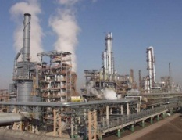
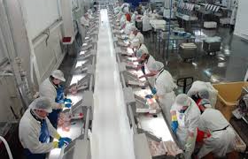
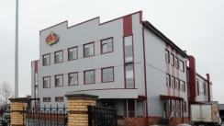
Открытие новых производств в Тюменской области в 2013 году (проекты с объемом инвестиций более 300 млн. рублей)
Комплексное развитие Тобольской промышленной площадки компанией ОАО СИБУР Холдинг: Тобольск-Полимер Комплекс по производству пропилена дегидрированием пропана и полипропилена мощностью 500 тыс. тонн
1
2
Создание лесопильного производства ООО «Загрос» в Заводоуковске
Инвестиционный проект ГМС групп на базе завода «Сибнефтемаш» по строительству комплекса по производству емкостного оборудования
3
«Эра-98» инвестиционный проект по развитию товарного рыбоводства в Сладковском районе Тюменской области
4
Филиал ООО «УГМК-Сталь» в г. Тюмени Инвестиционный проект по строительству в Тюменской области металлургического завода по производству сортового проката
5
ООО «Тюменский фанерный завод» (2 очередь). Инвестиционный проект по созданию в Тюменской области производства большеформатной фанеры
ООО «Абсолют» Инвестиционный проект по строительству хлебобулочного комбината в г. Тюмени
7
8
ООО «ПрофМодуль» Создание производства термоизоляционных многослойных сэндвич-панелей, стеновых панелей
9

Slide 5
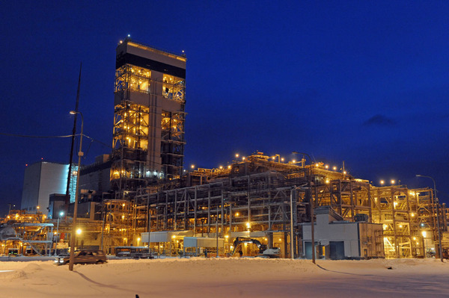
«Комплексное развитие Тобольской промышленной площадки», г.Тобольск
Завод «Тобольск-Полимер»
Объем инвестиций – 62,4 млрд руб.
Количество рабочих мест – 463
(открыт 15 октября 2013 г.)
Государственная поддержка
В соответствии с инвестиционным соглашением предоставлены льготы по налогу на прибыль, налогу на имущество организаций с 2007 по 2017 гг.
Расширение комплекса по переработке ШФЛУ мощностью не менее 5,8 млн. тонн в год
Объем инвестиций – 13,4 млрд. рублей
Количество рабочих мест - 174 ед.-2014 г.
Строительство продуктопровода Южно-Балыкский ГПК – «Тобольск-Нефтехим»
Объем инвестиций - 22,7 млрд. руб.-2014 г.
Административное сопровождение

Slide 6
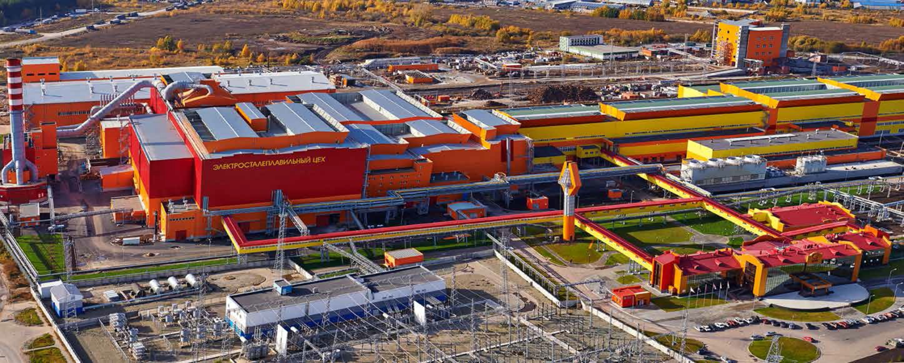
ООО «УГМК-Сталь» Открыт 24 июля 2013 года
Металлургический завод по производству сортового проката в г.Тюмени
Объем инвестиций – 21,29 млрд. руб.
Количество рабочих мест – 1046 ед.
Государственная поддержка
В рамках софинансирования Инвестиционного фонда и областного бюджета построена подстанция для завода.
Предоставлена льгота по налогу на прибыль организаций, налогу на имущество организаций. Сумма налоговых льгот за 2009 - 2012 годы составила 32 181 тыс. рублей.
Административное сопровождение

Slide 7
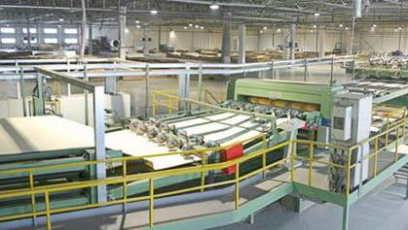
ООО «Тюменский фанерный завод»
2-я очередь открыта 30 июля 2013 года.
3-я очередь (2014-2015)
Завод большеформатной фанеры
Количество рабочих мест после окончания строительства 3-й очереди – 725
Общий объем инвестиций с 3-й очередью-порядка 1,7 млрд. руб.
Государственная поддержка
Предоставлена льгота по уплате налога на имущество организаций
Оказана государственная поддержка через субсидирование части капитальных затрат в сумме 329 753,5 тыс. рублей
Административное сопровождение

Slide 8
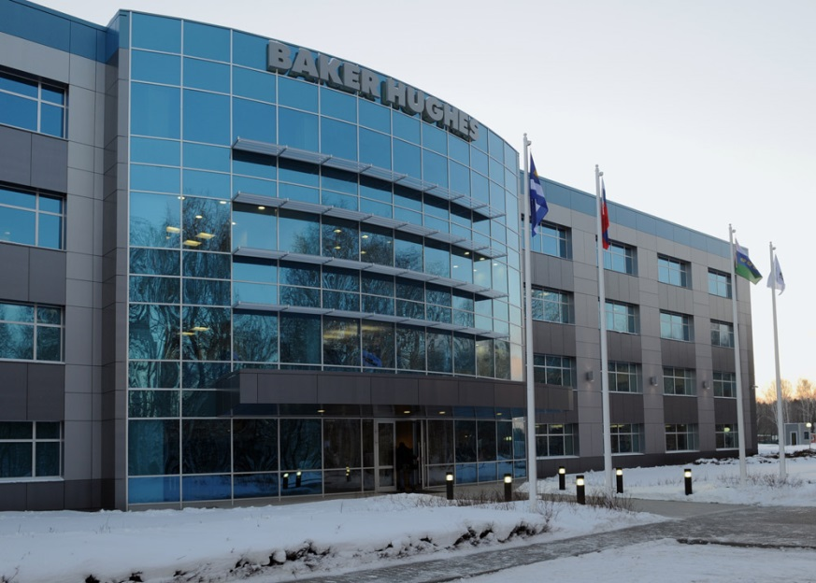
«Бейкер Хьюз» открыт 22 января 2014 года
Производство нефтепогружного
силового кабеля в г.Тюмени (1-я очередь)
Объем инвестиций – 2 млрд. руб.
Количество рабочих мест – 150
Государственная поддержка
Предоставлена льгота по уплате налога на имущество организаций, начиная с 2013 года
Административное сопровождение
7

Slide 9
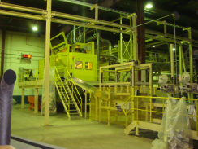
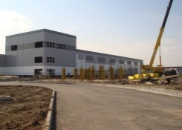
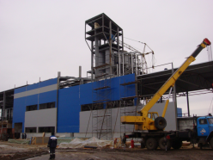
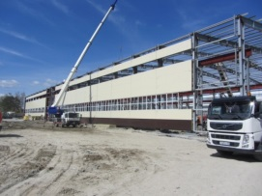
Открытие новых производств до конца 2014 г.
Дина Энерджетикс
Завод по изготовлению перфорационных зарядов и специальных детонирующих шнуров
Инвестиции - 720 млн. руб.
Рабочие места - 120
КНАУФ Инсулейшн Тюмень завод по производству энергоэффективных теплоизоляционных материалов в г.Тюмени
Инвестиции – 3 млрд. руб.
Рабочие места - 200
Шаттдекор
завод по производству декоративных покрытий (меламиновые и финиш-пленки)
для мебельной индустрии в г.Тюмени
Инвестиции – 1 млрд. руб.
Рабочие места - 100
Эм-Си Баухеми
завод по производству сухих строительных смесей и добавок в бетоны в Тюменском районе
Инвестиции – 415 млн. руб.
Рабочие места - 60
Эра-98
Рыбоперерабатывающий завод и завод по рыборазведению в Тюменском районе
Инвестиции – 800 млн. руб.
Рабочие места - 192
Мостострой-11
1.Строительство цеха металлоконструкций мощностью 8 тыс.тонн продукции в год.
2. Строительство завода ЖБИ
Инвестиции – 145 млн. руб.
Рабочие места - 120
Инвестиции – 167 млн. руб.
Рабочие места - 70
8

Slide 10
Инвестиционная политика Тюменской области
Для развития инвестиционной деятельности в Тюменской области:
разработаны
стратегии инвестиционного развития приоритетных отраслей;
стандарт деятельности органов исполнительной власти по улучшению инвестиционного климата в регионе;
региональная программа «О развитии направлений по улучшению инвестиционного климата в Тюменской области»;
инвестиционная декларация Тюменской области;
созданы
Фонд «Инвестиционное агентство Тюменской области»;
Совет по улучшению инвестиционного климата при Губернаторе Тюменской области;
сформированы
реестр инвестиционных проектов (в настоящее время реализуется 287 инвестиционных проектов с совокупным объемом инвестиций около 1 трлн 300 млрд. рублей;
реестр инфраструктурных площадок Тюменской области (содержит 235 площадок, готовых для реализации инвестиционных проектов)

Slide 11
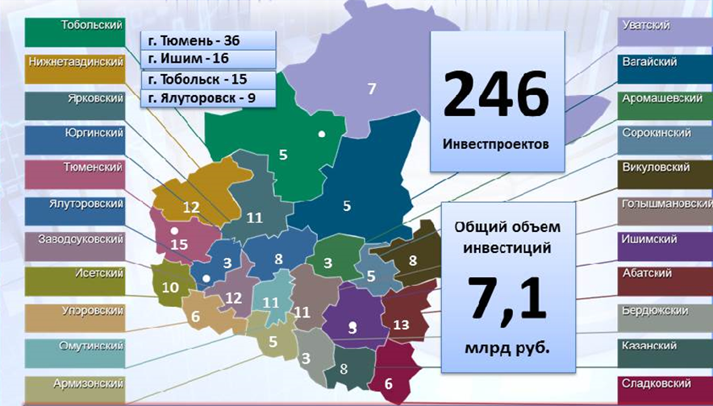
Перспективы сотрудничества
(проекты малого и среднего бизнеса стоимостью до 300 млн. рублей)

Slide 12
ФИНАНСОВАЯ ПОДДЕРЖКА ПРОМЫШЛЕННОСТИ
(постановление Правительства Тюменской области от 07.05.2007 № 105-п,
от 18.02.2008 № 58-п)
Наименование формы государственной поддержки | Общая сумма предоставленных субсидий, руб.
Возмещение части затрат на оплату процентов по договорам кредита, заключенным с российскими кредитными организациями | 17 086 762,34
Возмещение первого взноса по договору лизинга | 144 132 088,54
Возмещение части стоимости предметов лизинга | 13 380 372,83
Компенсация части затрат по организации и участию в международных, общероссийских региональных выставках, ярмарках | 7 071 967,91
Возмещение части затрат, связанных с реализацией программ по энергосбережению | 119 000,0
Предоставление нефтегазовым компаниям компенсации части стоимости заказанного и оплаченного оборудования и других материальных ресурсов | 216 921 589,48
Итого | 398 711 781,1
Справочно: В рамках ДЦП «Основные направления развития лесопромышленного комплекса Тюменской области» на 2013-2015 годы (всего), в том числе: | 157 048 517,73
возмещение части затрат на оплату процентов по договорам кредита, заключенным с российскими кредитными организациями | 36 580 114,27
возмещение первого взноса по договору лизинга | 113 439 172,48
возмещение части стоимости предметов лизинга | 7 029 230,98
В 2013 году государственная поддержка предоставлена
28 промышленным предприятиям
На предприятиях, получивших государственную поддержку, создано 453 (откорректируем после 16 января) новых рабочих мест (в 2012 году за аналогичный период - 450) + лесники!
В 2013 году государственная поддержка предоставлена 33 промышленным и лесопромышленным предприятиям в виде прямого субсидирования.
На предприятиях, получивших государственную поддержку в форме субсидий, создано более 480 новых рабочих мест (в 2012 году – более 600).
27 промышленных предприятий получили опосредованную поддержку благодаря компенсации нефтегазовым компаниям части стоимости заказанного и оплаченного оборудования и других материальных ресурсов
Notes:
ЗАО «Винзилинский завод керамических стеновых материалов» приняло участие в выставке: «Строительство и архитектура - 2012», г.Тюмень, 07 – 10 февраля 2012 года.
Сумма государственной поддержки составила 56 994,0 руб.
ЗАО «Комбинат строительных материалов» приняло участие в выставке «Строительство и архитектура - 2012», г.Тюмень, 07-10 февраля 2012 года.
Сумма государственной поддержки составила 139 192,8 руб.
ООО «Завод ЖБИ 5» приняло участие в выставке: «Строительство и архитектура - 2012», г.Тюмень, 06-10 февраля 2012 года.
Сумма возмещения составило 140 538,0 руб.
ООО «Сибжилстрой» приняло участие в выставке: «Строительство и архитектура – 2012», г.Тюмень, 7-10 февраля 2012.
Сумма государственной поддержки составила – 129 210,0 руб.

Slide 13
Льготы по региональным налогам промышленным предприятиям (ЗТО «О предоставлении налоговых льгот на 2013 год и на плановый период 2014 и 2015 годов отдельным категориям налогоплательщиков»)
Фактические получатели льгот:
держатели инвестиционного проекта «Комплексное развитие Тобольской промышленной площадки» (ООО «Тобольск-Полимер», ООО «Тобольск-Нефтехим», ОАО «Сибур Холдинг», ООО «Западно-Сибирский нефтехимический комбинат»);
держатели инвестиционного проекта «Обеспечение развития нефтедобывающего комплекса в Тюменской области путем вовлечения в разработку трудно извлекаемых запасов на истощенных месторождениях Тюменской области, запасов углеводородов в Уватском районе и внедрения новых технологий» (ОАО «НК «Роснефть» в составе 13 держателей проекта);
организации по производству стального проката с проектной мощностью не менее 545500 тонн в год;
организации по переработке древесины лиственных пород с проектной мощностью не менее 80 тыс. куб. метров пиловочника в год;
организации по производству стеклянной тары с проектной мощностью не менее 300 миллионов бутылок в год;
организации по переработке нефти с проектной мощностью не менее 3 миллионов тонн в год;
организации по производству автоклавного газобетона с проектной мощностью не менее 260 тысяч кубических метров в год;
организации по производству силикатного и (или) керамического кирпича с проектной мощностью не менее 60 млн штук в год;
организации по производству фанеры с проектной мощностью не менее 30 тысяч куб. метров в год;
организации по производству плитной продукции (древесно-стружечная плита, ламинированная древесно-стружечная плита, ориентированно-стружечная плита, древесно-волокнистая плита, древесно-волокнистая плита средней плотности, древесно-волокнистая изоляционная плита) с производственной мощностью не менее 50 тысяч куб. метров в год;
организации по производству металлических конструкций мостовых сооружений, металлических конструкций промышленных и гражданских сооружений с проектной мощностью не менее 30 тысяч тонн металлоконструкций в год.
Потенциальные получатели льгот
(новые промышленные производства):
организации, осуществляющие производство меламиновой пленки с производственной мощностью не менее 15 млн м² в год;
организации, осуществляющие производство теплоизоляционных материалов с производственной мощностью не менее 45 тыс. тонн в год;
организации, осуществляющие производство кабельной продукции с производственной мощностью не менее 3500 тыс. метров кабеля в год;
организации, осуществляющие производство перфорационных кумулятивных зарядов и специальных детонирующих шнуров;
организации по переработке древесины лиственных пород с проектной мощностью не менее 80 тысяч кубических метров пиловочника в год.
Для предприятий, осуществляющих новое строительство, в отношении объектов недвижимости с объемом капитальных вложений более 300 миллионов рублей, введенных в эксплуатацию после 1 января 2015 года и используемых для осуществления видов деятельности по разделу D «Обрабатывающие производства» ставка налога на имущество организаций установлена:
в 2015 году в размере 0 процентов,
в 2016 году - 0,5 процента.

Slide 14
Государственная поддержка инвестиционных проектов малого и среднего бизнеса
Формы поддержки
С 2009г. снижена ставка налога с 15 до 5 процентов для всех плательщиков, применяющих упрощенную систему налогообложения, с объектом налогообложения «доходы, уменьшенные на величину расходов»
Инвестиционное агентство ТО
Инвестиционные займы
Инвестиционное агентство ТО
Поручительства по кредитам малого и среднего бизнеса
Фонд микрофинансирования ТО
Микрозаймы
Областной бюджет
субсидии малому и среднему бизнесу;
субсидии на поддержку муниципальных инвестиционных проектов
Областной бюджет
Гарантии по направлениям, предусмотренным программой гос.гарантий

Slide 15
Налоговые и неналоговые доходы бюджета Тюменской области (без учета поступлений налога на прибыль организаций с территории АО)
млн рублей

Slide 16
Расходы бюджета Тюменской области на реализацию Указов Президента Российской Федерации
56 733 млн рублей

Slide 17
Объем субсидируемых кредитов, привлеченных промышленными предприятиями и субъектами малого и среднего предпринимательства, в разрезе банков
Промышленными предприятиями – получателями субсидий заключены 23 договора с 5 банками, в рамках которых были предоставлены кредиты на сумму более 2 млрд. 200 млн. руб.
Субъектами малого и среднего предпринимательства – получателями субсидий заключены 32 договора с 8 банками, в рамках которых были предоставлены кредиты на сумму 700 млн. руб.

Slide 18
Структура инвестиций в основной капитал по Тюменской области (без автономных округов), млн. рублей
оперативные данные

Slide 19
Инвестиционный потенциал Тюменской области
В настоящее время департаментом инвестиционной политики и Инвестиционным агентством Тюменской области
сопровождается порядка
300 инвестиционных проектов
Объем инвестиций -
около 1 триллиона 300 млрд. рублей

Slide 20
Проблемы кредитования
реального сектора экономики:
дорогие кредиты;
недостаток долгосрочных ресурсов
НЕОБХОДИМЫ
незамедлительные, действенные и масштабные меры
по повышению роли банков в социально-экономическом развитии экономики и, прежде всего, по повышению инвестиционной активности банковского сектора

Slide 21
Рекомендации по итогам конференции
Государственная Дума Федерального Собрания
Ускорить рассмотрение и принятие Закона РФ «Об основах государственно-частного партнерства в Российской Федерации»
Разработать и принять нормативный правовой акт, регулирующий рефинансирование Центральным банком РФ проектов, реализуемых с участием государственно-частного партнерства
Центральный банк Российской Федерации
Продолжить работу по совершенствованию кредитных продуктов, удешевляющих стоимость кредитов малому и среднему бизнесу
ОАО «Российский Банк поддержки
малого и среднего предпринимательства»

